Slide 1




Slide 2

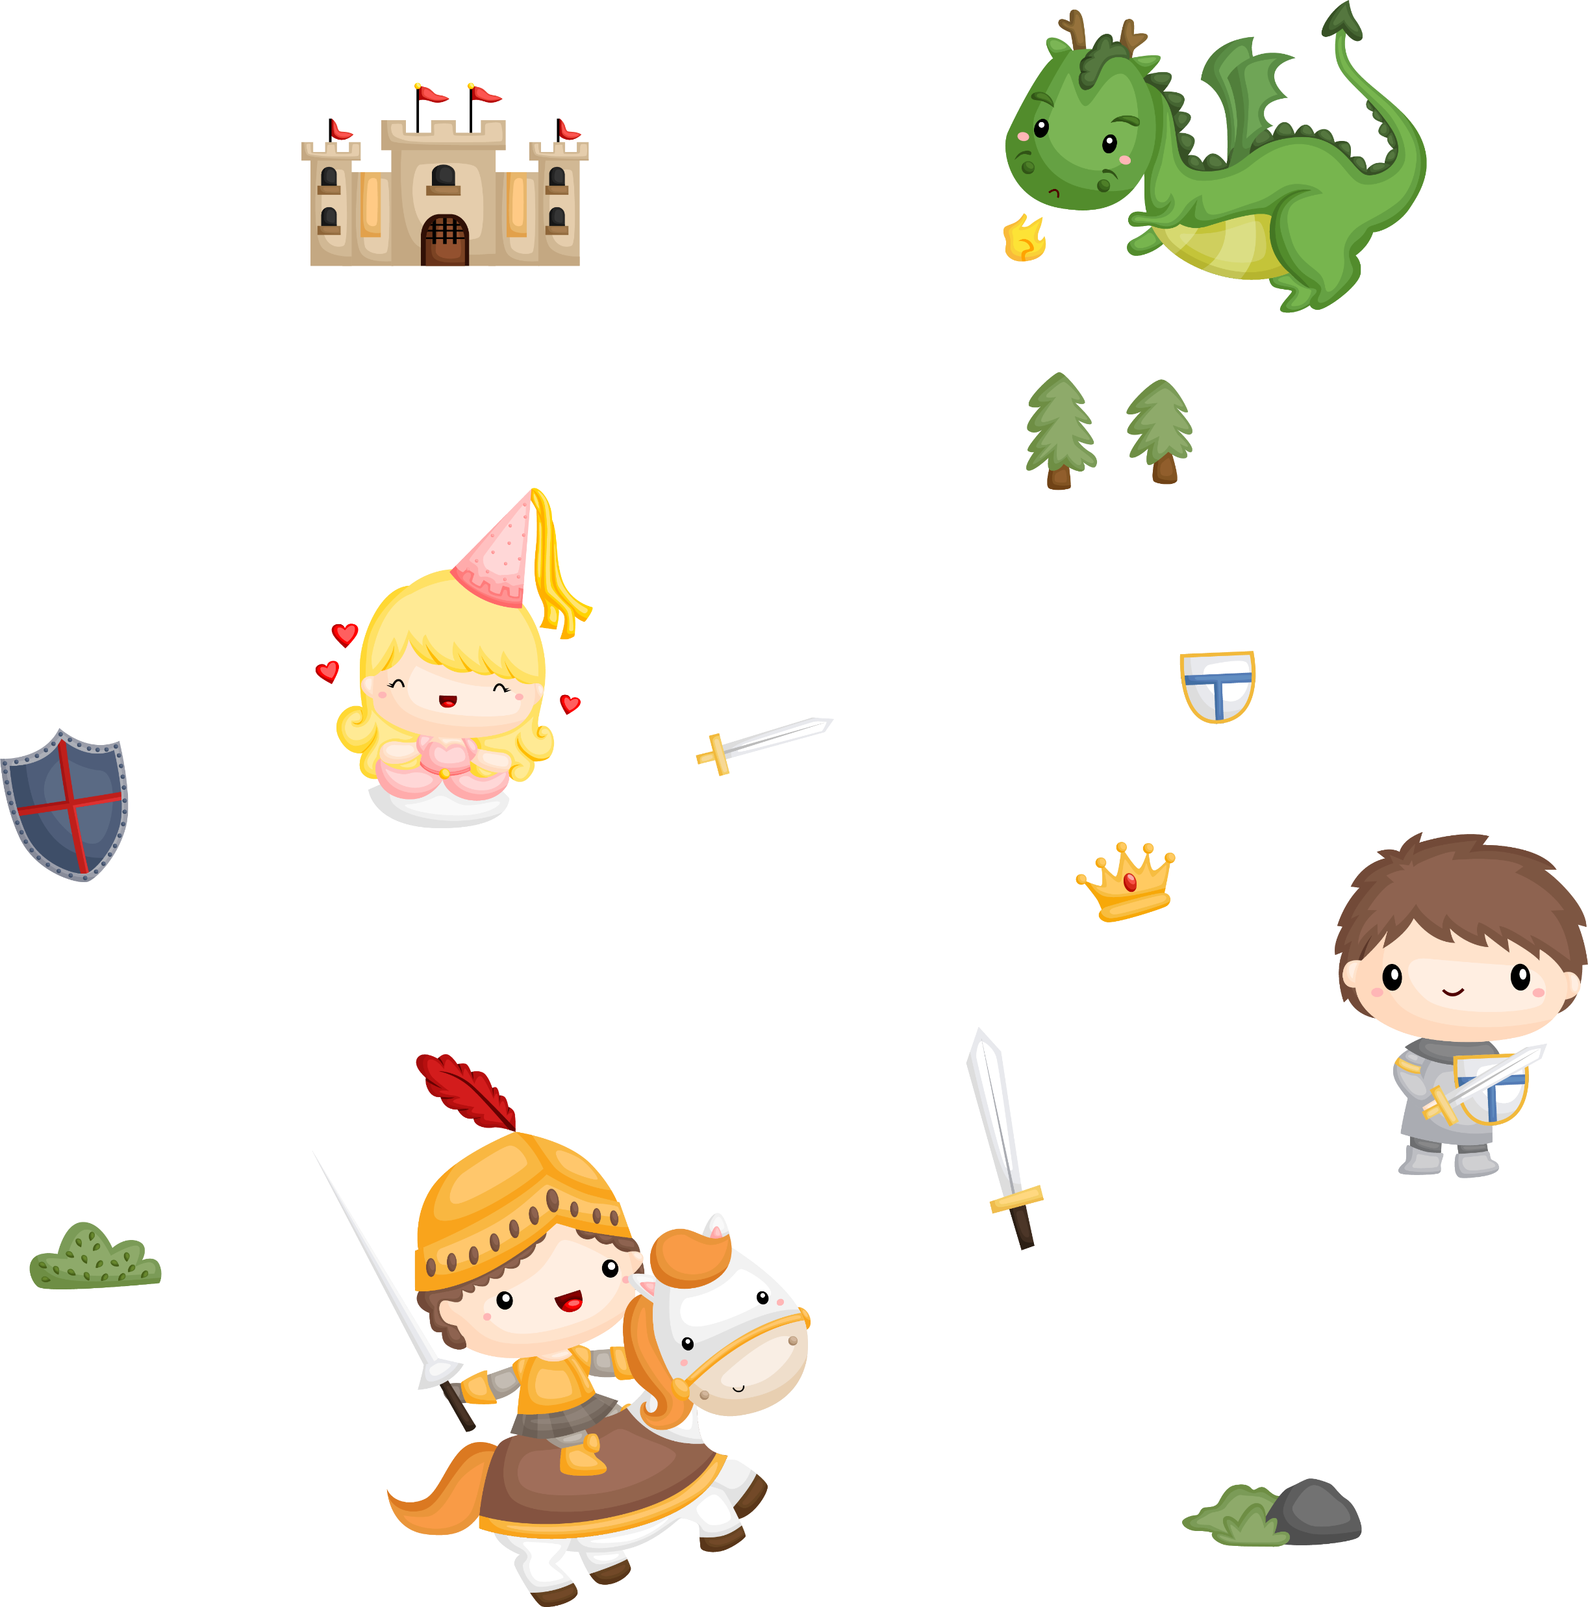



Slide 3




3

Slide 4

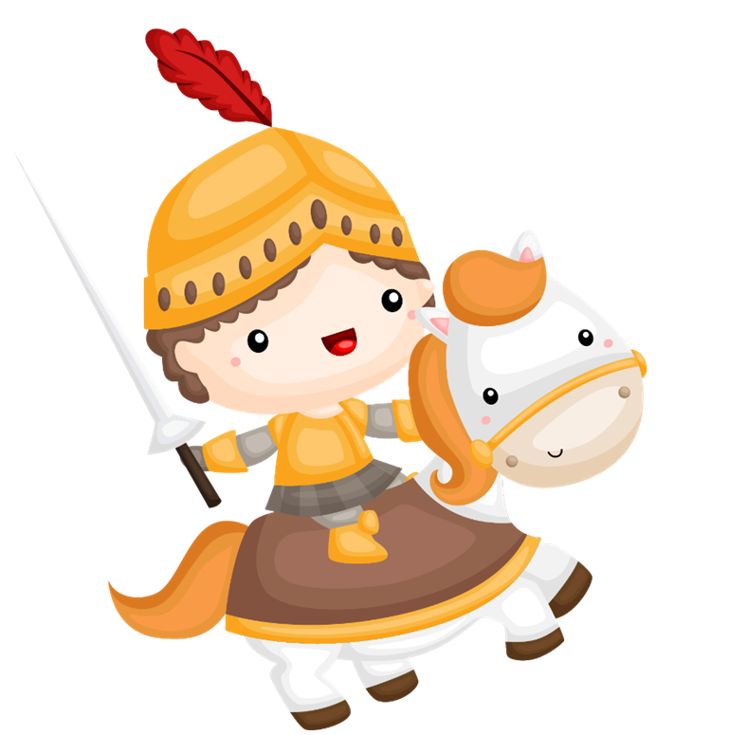
Chưa chính xác
Câu 1
Chưa chính xác
6 000
Sáu trăm viết là?
600
Chưa chính xác
Chưa chính xác
660

Slide 5

3

Slide 6
Chưa chính xác
Câu 2
Chưa chính xác
Một triệu
1 000 đọc là?
Chưa chính xác
Chưa chính xác
Một trăm
Một nghìn

Slide 7


Slide 8
Chưa chính xác
Câu 3
Chưa chính xác
200, 300, 400
Nêu các số tròn trăm từ 100 đến 500.
Chưa chính xác
Chưa chính xác
100, 300, 500
100, 200, 300, 400, 500

Slide 9
3

Slide 10



Slide 11


Slide 12

a) So sánh các số tròn trăm
200 < 300
300 > 200
<
200
300

Slide 13
b) So sánh các số tròn chục:
120 > 110
110 < 120
>
120
110
Cùng số trăm, khác số chục → chỉ cần so sánh số chục.

Slide 14
b) So sánh các số tròn chục:
250 < 350
350 > 250
>
250
350
Khác số trăm, cùng số chục → chỉ cần so sánh số trăm.

Slide 15

b) So sánh các số tròn chục:
610 > 590
590 < 610
>
610
590
Khác số trăm, khác số chục → so sánh lần lượt số trăm rồi đến số chục.

Slide 16


Slide 17

1
Đếm rồi so sánh các số tròn trăm
400
>
200

Slide 18
1
Đếm rồi so sánh các số tròn trăm
300
<
500

Slide 19


2
Đếm rồi so sánh các số tròn chục
330
<
360

Slide 20
2
Đếm rồi so sánh các số tròn chục
140
<
230

Slide 21
2
Đếm rồi so sánh các số tròn chục
600
>
450

Slide 22

3
>, < , = ?
?
?
>
<
800 600
370 470
?
<
450 550
?
>
1 000 900
?
=
80 20 + 60
?
<
390 930

Slide 23




4
a) Ảnh thẻ của mỗi bạn đã che đi số nào?
910
920
930
940
950
960
970
980
990
1000
b) Trong các số che đi, số nào lớn nhất, số nào bé nhất?
Số lớn nhất là:
Số bé nhất là:
990
930

Slide 24


